Slide 1
海淀区医师定期考核信息管理系统
培训会
北京市卫生和计划生育委员会
北京市医师定期考核办公室
2016年5月17日

Slide 2
目 录
医师定期考核信息管理系统
一
系统应用准备
二
医师功能说明
三
医疗机构功能说明
四
考核机构功能说明

Slide 3
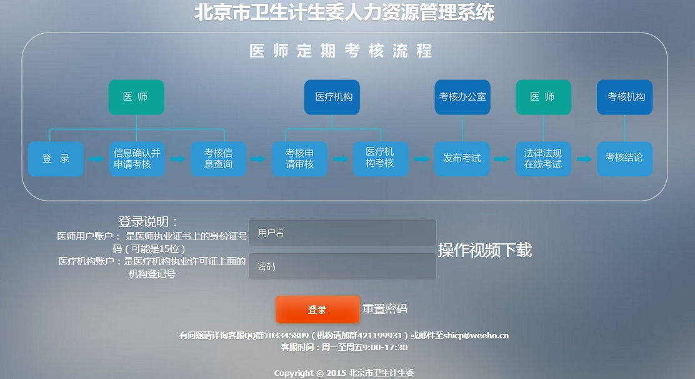
一. 系统应用准备
医师定期考核信息管理系统
http://101.200.85.213:8080/
登录网址
请将网址添加到 浏览器 收藏夹
系统支持多种浏览器，推荐使用360浏览器。（360，ie 8以上版本，谷歌，火狐、遨游等浏览器）

Slide 4
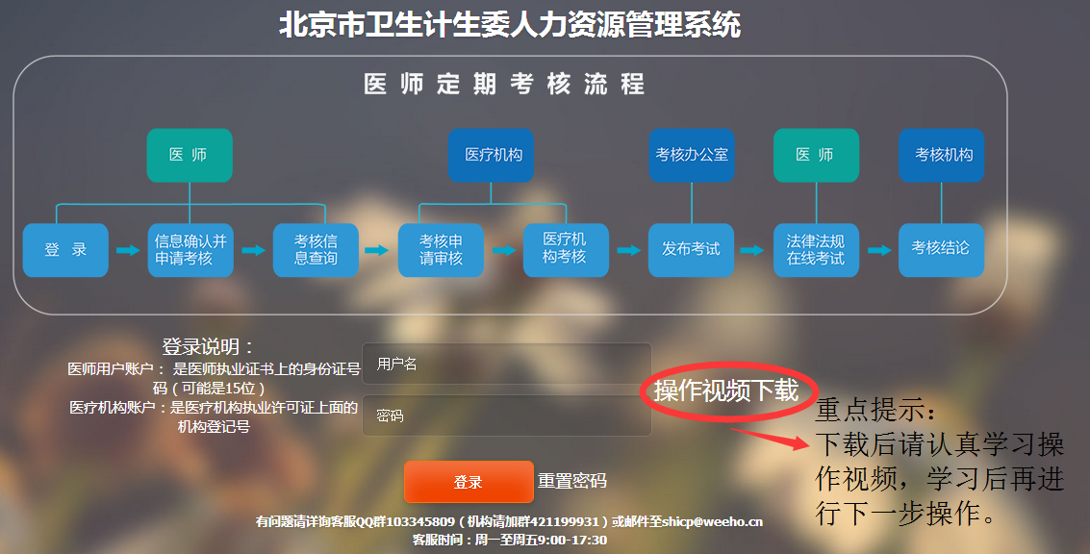
一. 系统应用准备
医师定期考核信息管理系统
下载操作说明的视频文件：

Slide 5
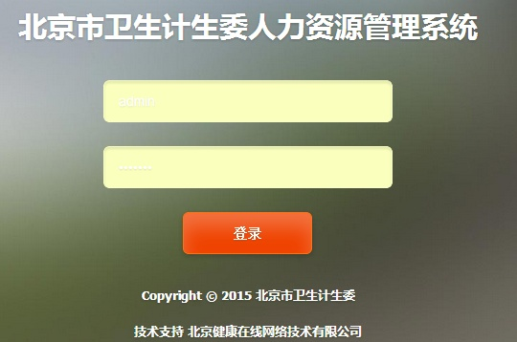
一. 系统应用准备
医师定期考核信息管理系统
1、医师登录名：是医师身份证号码
注意：是医生执业证书上的身份证号码
2、医疗机构登录名：是医疗机构执业许可证上的 机构登记号
注意：如做过医疗机构变更，请使用最新的医疗机构登记号，并将本单位医师全部注册在新的单位名下。
所有账号初始密码是：123456
注意：已经注销的医疗机构和已经注销医疗机构下的医师，不能登录本系统
若不能正常登录，请拨打登录页面的客服电话

Slide 6
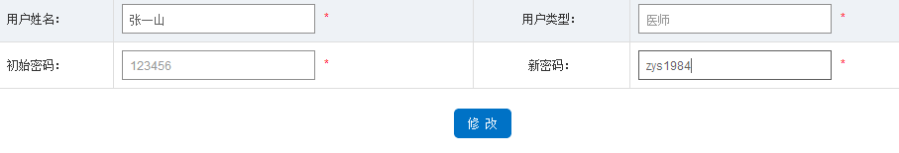
一. 系统应用准备
医师定期考核信息管理系统
修改初始密码
1、输入新密码
2、点击修改，保存新密码

Slide 7
一. 系统应用准备
医师定期考核信息管理系统
考核流程说明
准备阶段
申请考核阶段
医疗机构评价
考核机构评价
医师
参加法律法规在线考试
医师信息确认并申请考核
（一般考核或同行评议）
参加业务水平考试
医疗机构
创建科室
考核申请审核
执业道德和
工作成绩考核
（经过审批启用科室管理的机构）
（一般考核或同行评议）
（同行评议可变更）
考核机构
组织业务水平考试
最终考核结果评定
区县定考办
审批考核机构
委托机构考核
审批启用科室
委托医师考核

Slide 8
目 录
医师定期考核信息管理系统
二
医师功能说明

Slide 9
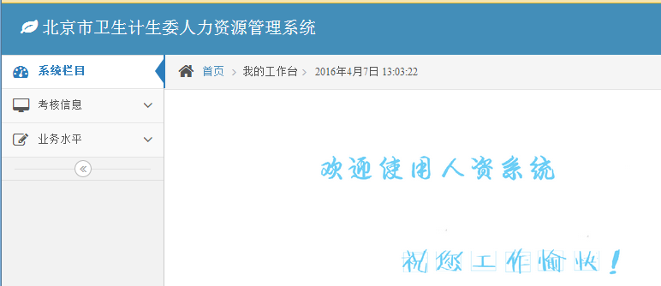
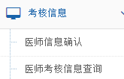
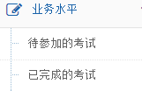
2. 医师功能说明
医师定期考核信息管理系统
1、医师功能列表
登录系统之后，点击 向下箭头的图标，看到具体的功能
医师
功能列表

Slide 10
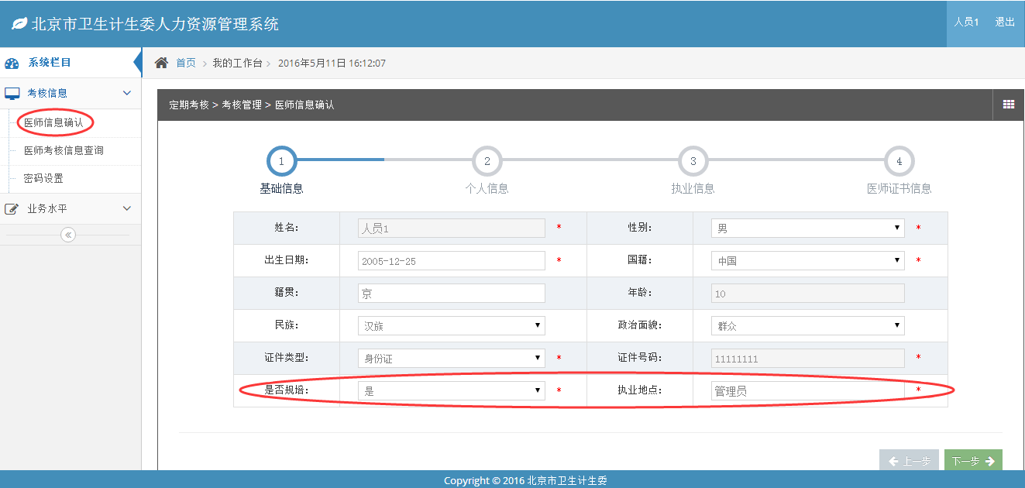
2. 医师功能说明
医师定期考核信息管理系统
2、医师信息确认
1、是否规培和执业地点，是确认医师是否为规培医师，以及规培医师的定期考核负责的单位

Slide 11
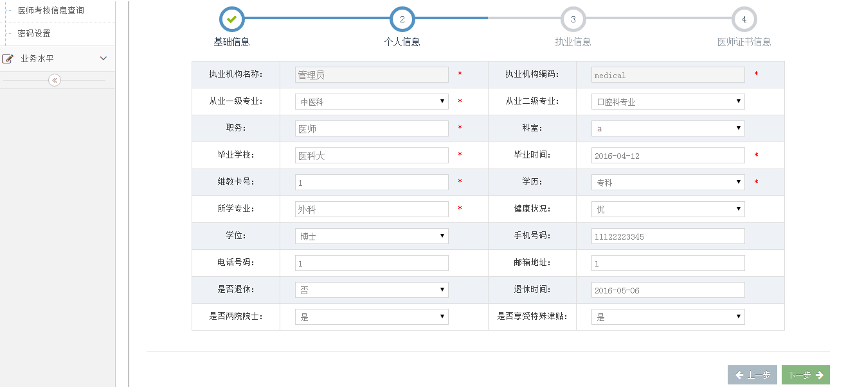
2. 医师功能说明
医师定期考核信息管理系统
2、医师信息确认

Slide 12
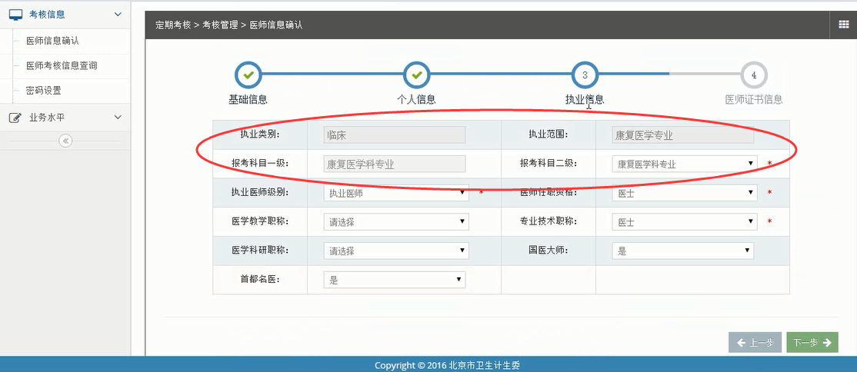

2. 医师功能说明
医师定期考核信息管理系统
2、医师信息确认
1、报考科目一级 和 报考科目二级，是依据医师执业类别和执业范围来确认医师参加业务水平考试的试卷专业名称。

Slide 13
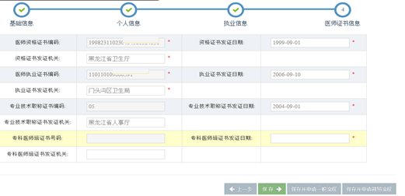
2. 医师功能说明
医师定期考核信息管理系统
2、医师信息确认
1、简易流程的条件：年满70周岁；为两院院士，满足其中一条才能看到简易流程申请的按钮。
2、申请考核之后，不可变更考核信息（在考核年度结束前在本系统中不能变更执业机构）

Slide 14
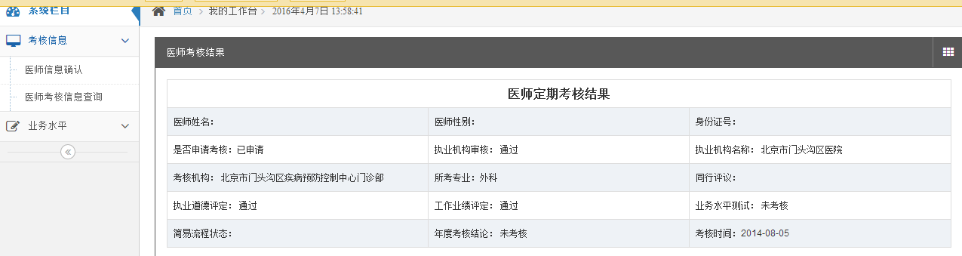
2. 医师功能说明
医师定期考核信息管理系统
3、医师考核信息查询
医师可以随时查看本人的考核流程的完成进度和考核的相关信息。

Slide 15
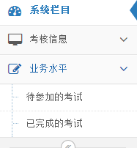
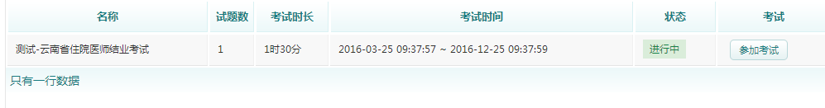
2. 医师功能说明
医师定期考核信息管理系统
4、业务水平
待参加考试： 是医生需要参加的考试。如果待参加考试中看不到右侧的具体考试信息，那就是还没有需要参加的考试，或是已经完成了需要参加的考试。
已完成考试： 可以查看已经完成考试的试卷信息。

Slide 16
目 录
医师定期考核信息管理系统
医师操作特别注意事项：
1、浏览器 推荐 360极速模式
2、下载操作说明的视频文件
3、用户名是执业许可证上的 身份证号码
4、申请简易流程的标准以北京市定考办颁布的2016年的规定为准，申请简易流程的医师可以和和本单位的医生定期考核负责人多沟通
5、已经提交申请考核之后，发现有错误信息，请及时联系本单位负责考核的老师，本单位可以将申请打回。

Slide 17
目 录
医师定期考核信息管理系统
医师操作特别注意事项：
6、法律法规考试和 大内科考试在网上考试，其余考试不在网上考
7、医师执业证书个人信息错误需要修改，请到区县卫生局在医师注册系统中修改或备案，本医师考核系统不能修改医师的关键信息（身份证号码、执业证书号码等）
8、医师的注册单位是“北京市卫生计生委”的规培医师，医师信息确认中是否规培选
“是”；规培单位 填写 本人现在的规培单位全称。
9、简易流程中年满70周岁，计算年龄的截止日期是：2015年12月31日

Slide 18
目 录
医师定期考核信息管理系统
三
医疗机构功能说明

Slide 19
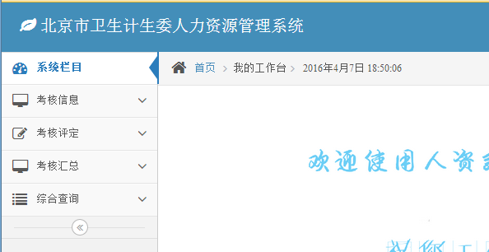
三. 医疗机构功能说明
医师定期考核信息管理系统
1、医疗机构功能列表
登录系统之后，点击 向下箭头的图标，看到具体的功能

Slide 20
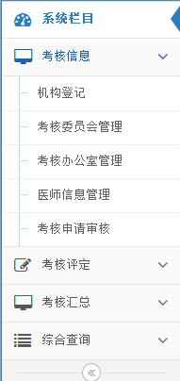
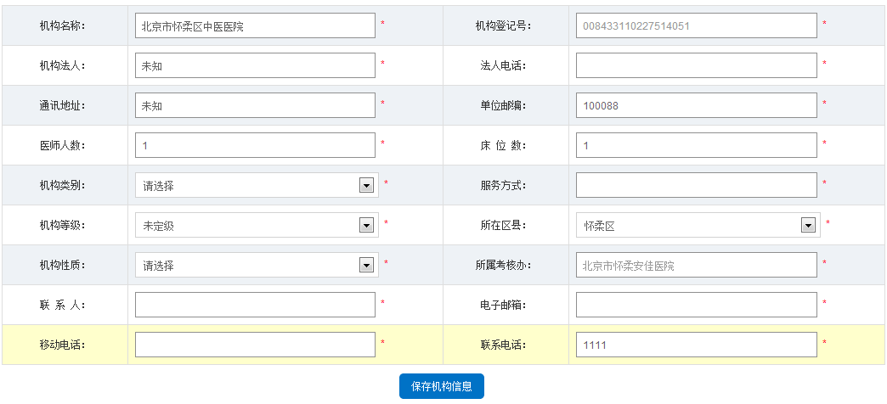
三. 医疗机构功能说明
医师定期考核信息管理系统
2、医疗机构—考核信息
机构登记： 填写本单位基本信息

Slide 21
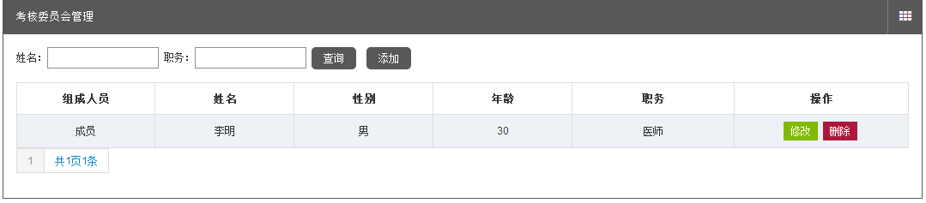
三. 医疗机构功能说明
医师定期考核信息管理系统
2、医疗机构—考核信息
考核委员会管理： 是医疗机构内部成立的医师定期考核委员会。点击添加，在弹出的页面填写新增委员会成员信息。

Slide 22
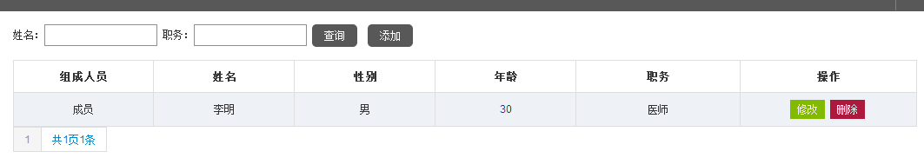
三. 医疗机构功能说明
医师定期考核信息管理系统
2、医疗机构—考核信息
考核办公室管理： 是医疗机构内部成立的医师定期考核办公室。点击添加，在弹出的页面填写新增办公室成员信息。

Slide 23
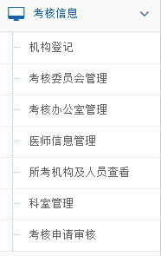
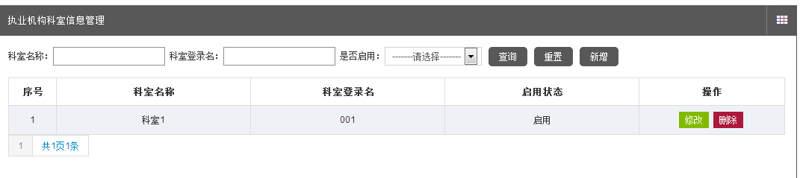
三. 医疗机构功能说明
医师定期考核信息管理系统
2、医疗机构—科室管理
1、医疗机构启用科室管理必须由本区医师定期考核办公室审批；
2、科室管理是医疗机构放权给本医院的科室，由设置的科室来管理科室下医师的考核申请审核、职业道德和工作成绩的考核。
3、科室管理的“新增”可以创建科室，科室登录名就是创建科室登录本系统的用户名，默认密码是123456。创建科室之后，医师在医师信息确认中选择工作科室，科室可以看到本科室下的医师（如果医师没有选择工作科室，则科室下没有医师信息）

Slide 24
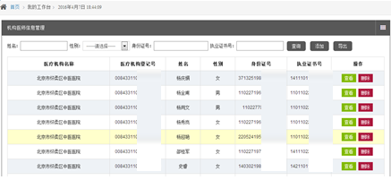
三. 医疗机构功能说明
医师定期考核信息管理系统
2、医疗机构—考核信息
医师信息管理：可以查看注册在本单位下的所有医师。
可对医师信息进行 查询、查看详细信息和导出医师信息

Slide 25

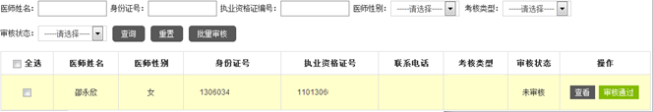
三. 医疗机构功能说明
医师定期考核信息管理系统
2、医疗机构—考核信息
考核申请审核：是医疗机构审核本单位医师的考核申请。审核重点是简易流程的审核。
关键功能：1、通过查询条件筛选出简易流程申请，进行重点审核2、批量审核，全选之后进行批量审核。3、单个审核

Slide 26
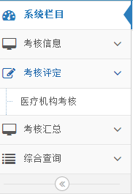
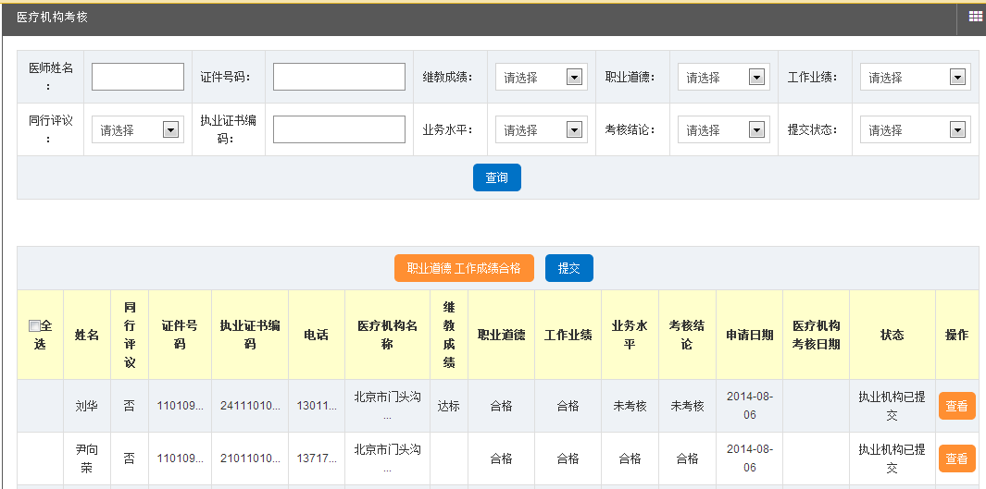
三. 医疗机构功能说明
医师定期考核信息管理系统
3、医疗机构—考核评定
医疗机构评价： 是本单位对医师的执业道德和工作成绩的考核。
关键功能：1、查看和修改是否同行评议。2、职业道德和工作成绩全部合格。
3、职业道德和工作成绩单个医师评价。4、提交考核结果

Slide 27
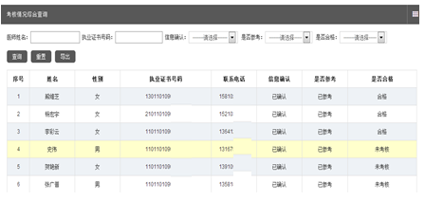
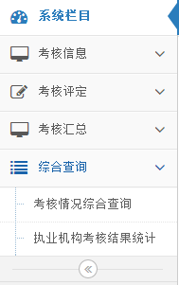
三. 医疗机构功能说明
医师定期考核信息管理系统
4、医疗机构—综合查询
考核情况综合查询：可以查询本单位全部参考医师的详细参考情况。
关键功能：通过查询条件查看本单位医师信息确认工作的完成情况、医师考核申请的参考情况、医师考核结果是否合格的情况

Slide 28
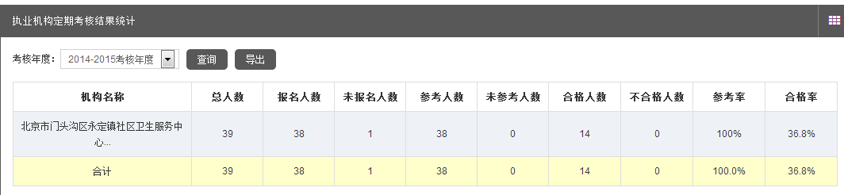
三. 医疗机构功能说明
医师定期考核信息管理系统
4、医疗机构—综合查询
执业机构考核结果统计：可以查看本单位医师考核的统计数据，主要包括报名统计数据、参考统计数据、合格率统计数据。

Slide 29
目 录
医师定期考核信息管理系统
医疗机构-操作特别注意事项：
1、科室管理：
1.1 启用科室管理需要区县定考办批准；
1.2 科室创建之后，医师才能在信息确认中选择科室；
1.3 科室可以对本科室的医生，进行 申请审核和医疗机构评价
1.4 医疗机构可以看到和操作本单位全部医师，科室只能看到和操作本科室的医生
2、申请审核
2.1 申请审核可以打回；
2.2 申请审核可以直接修改 简易流程或一般流程；
2.3申请审核推荐在考前统一审核（有错误信息可以打回，批准之后不能打回）
3、医疗机构考核
3.1 医疗机构考核可以修改医师的 简易流程或一般流程的选择；

Slide 30
目 录
医师定期考核信息管理系统
四
考核机构功能说明

Slide 31
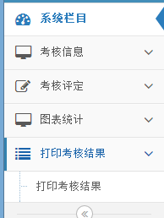
四. 考核机构功能说明
医师定期考核信息管理系统
1、考核机构功能列表
登录系统之后，点击 向下箭头的图标，看到具体的功能

Slide 32
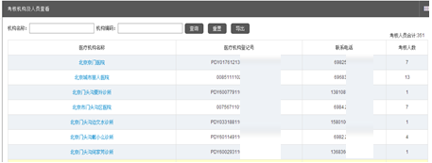
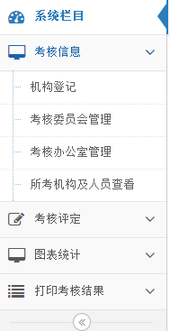
四. 考核机构功能说明
医师定期考核信息管理系统
1、考核机构—所考机构及人员查看
所考机构及人员查看：
可以查看本考核机构下负责考核的医疗机构，以及每个机构下的具体人员。
关键功能：点击医疗机构名称可以查看该机构下的详细人员信息

Slide 33
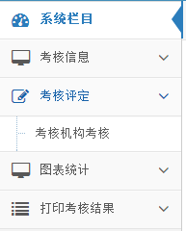
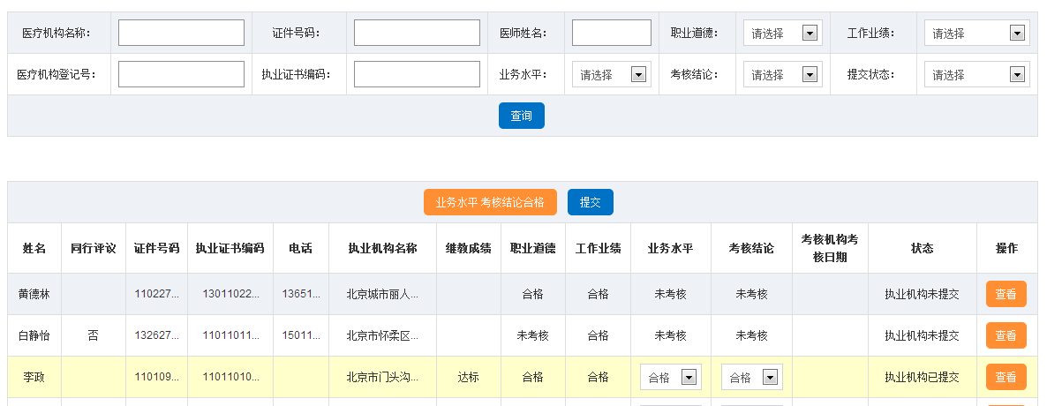
四. 考核机构功能说明
医师定期考核信息管理系统
2、考核机构—考核机构考核
考核机构考核： 是考核机构对医师的业务水平和最终考核结论的考核。
关键功能：1、通过多种查询条件筛选医师信息。2、业务水平考核结论全部合格
3、业务水平考核和考核结论单个合格。4、提交考核结果

Slide 34
三. 医疗机构功能说明
医师定期考核信息管理系统
3、考核机构—考核情况综合查询
考核情况综合查询：可以查询本考核机构下全部参考医师的详细参考情况。
关键功能：通过查询条件查看本考核机构下医师信息确认工作的完成情况、医师考核申请的参考情况、医师考核结果是否合格的情况

Slide 35
三. 医疗机构功能说明
医师定期考核信息管理系统
4、考核机构—考核机构考核结果统计
考核结果统计
考核结果统计：可以查看本考核机构下医师考核的统计数据，主要包括报名统计数据、参考统计数据、合格率统计数据。

Slide 36
系统应用步骤
第二步：确认 用户名
第一步：下载并学习培训视频
系统登录页面有“操作视频下载”的按钮，下载后请认真学习 操作视频，学习后再进行下一步操作。
医师用户名是身份证号码（医师执业证书上的身份证号码）
医疗机构用户名是医疗机构执业许可证上的登记号。
第三步：忘记密码
第四步：考试政策
第五步：疑难问题
医师密码错误可用登录页面的 “重置密码”功能。机构 找回密码请加登录页面的 QQ群或发邮件 。
简易考核标准、规培医师考核、政策法规、定考组织管理、考试安排、等政策性问题，请联系上 一级医师定期考核负责单位。
疑难问题请在QQ群：421931013 私信技术支持 或发邮件到shicp@weeho.cn 。

Slide 37
系统维护服务
医师定期考核信息管理系统
医师定期考核QQ群：1群：421931013
2群：103345809
邮箱：shicp@weeho.cn

Slide 38
谢谢!
好医生
2016 年 5月

